Slide 1

Android高级开发正式课
码牛学院-用代码码出精彩的人生

Slide 2
今晚课题
存储优化之Probuffer序列化详解
1 json xml probuffer数据格式详解
2 probuffer使用与对比测试
3 原理详解，手写实现protobuffer存储
20 : 05
码牛学院-用代码码出牛逼人生

Slide 3
课程安排
01
02
03
04
Mmkv介绍
Mmap函数详解
手写MMKV
课程总结
Mmkv介绍与SharePreence缺点
Mmap映射
整型编码
计算长度
写入方式
Notes:
4、 课程目标

Slide 4
01
Protobuffer优势

Slide 5
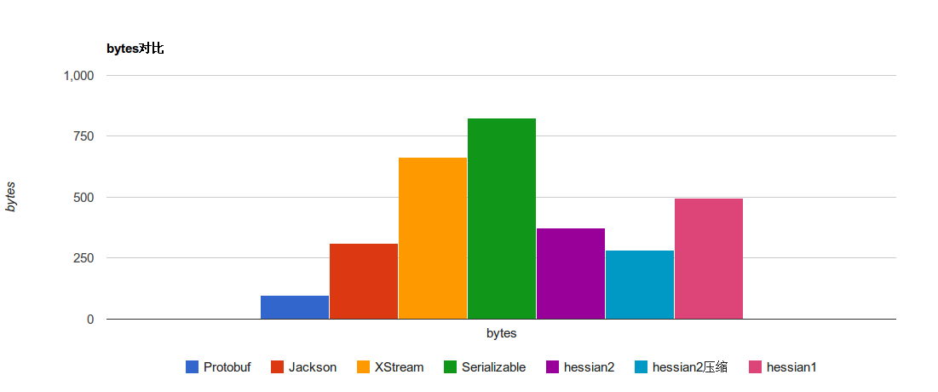
Protobuffer 存储优势

Slide 6
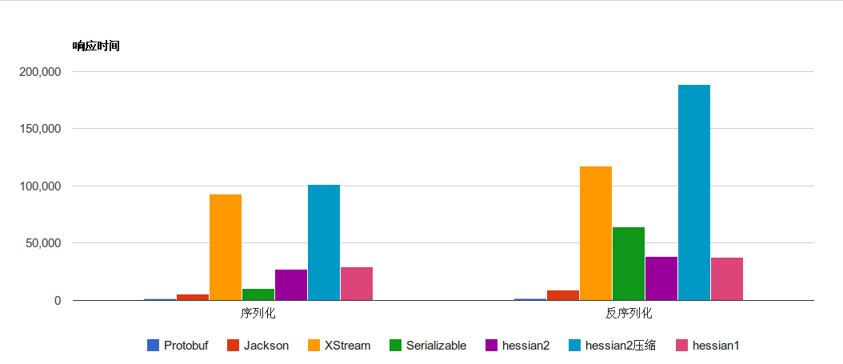
Protobuffer 响应优势

Slide 7
02
Protobuffer环境配置

Slide 8
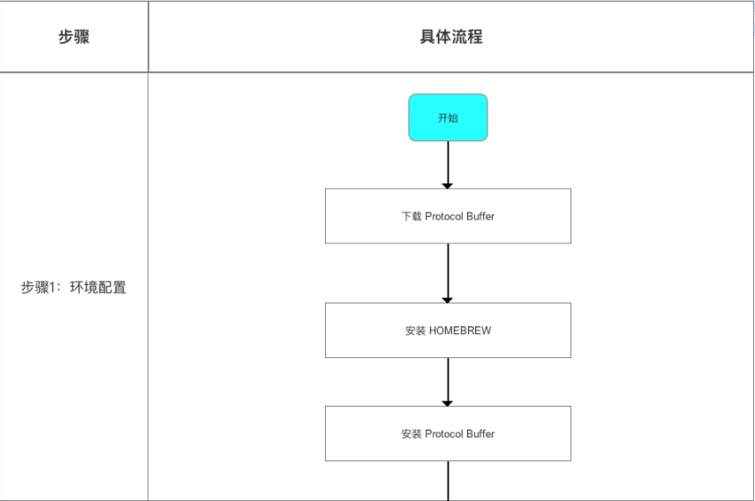
环境配置一(window)

Slide 9
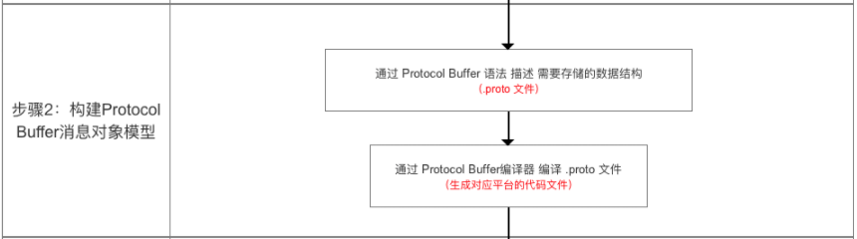
环境配置二(代码编写)

Slide 10
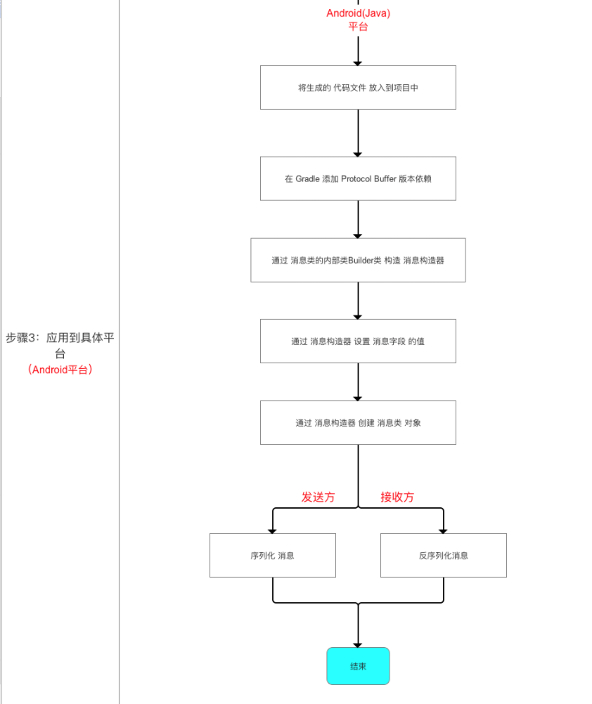
环境配置三(Android平台)

Slide 11
02
Protobuffer存储原理

Slide 12
ProtoBuffer为何如此高效
Protobuf 序列化后所生成的二进制消息非常紧凑，这得益于 Protobuf 采用的非常巧妙的 Encoding 方法。考察消息结构之前，让我首先要介绍一个叫做 Varint 的术语。
Varint 是一种紧凑的表示数字的方法。它用一个或多个字节来表示一个数字，值越小的数字使用越少的字节数。这能减少用来表示数字的字节数。
比如对于 int32 类型的数字，一般需要 4 个 byte 来表示。但是采用 Varint，对于很小的 int32 类型的数字，则可以用 1 个 byte 来表示。当然凡事都有好的也有不好的一面，采用 Varint 表示法，
大的数字则需要 5 个 byte 来表示。从统计的角度来说，一般不会所有的消息中的数字都是大数，因此大多数情况下，采用 Varint 后，可以用更少的字节数来表示数字信息。

Slide 13



什么是Varint
课程小结
回答完毕
01 01 收到 收到
01 01 你前方有敌军
回答完毕
回答结束
有敌军
回答没结束
01 01 你前方
Notes:
https://baijiahao.baidu.com/s?id=1609373471994487281&wfr=spider&for=pc

Slide 14
看客户端300如何编码
课程小结
客户端发送300给服务端，通过Protobuf编码
300十进制对应的二进制是 1 0010 1100
0
0
0
0
0
0
0
1
0
0
1
0
1
1
0
0
0
1
1
0
1
0
1
1
0
0
0
0
0
0
0
0
1
0
Notes:
https://baijiahao.baidu.com/s?id=1609373471994487281&wfr=spider&for=pc

Slide 15
看服务端300如何解码
课程小结
服务端接受到300数据，通过Protobuf解码 300十进制通过protobuffer发过来的数据是
二进制是 10101100 00000010 注:300原始二进制（1 0010 1100 ）
1
0
1
0
1
1
0
0
0
0
0
0
0
0
1
0
0
0
0
0
0
0
1
0
0
0
1
0
1
1
0
0
Notes:
https://baijiahao.baidu.com/s?id=1609373471994487281&wfr=spider&for=pc

Slide 16
03
序列化与反序列化

Slide 17
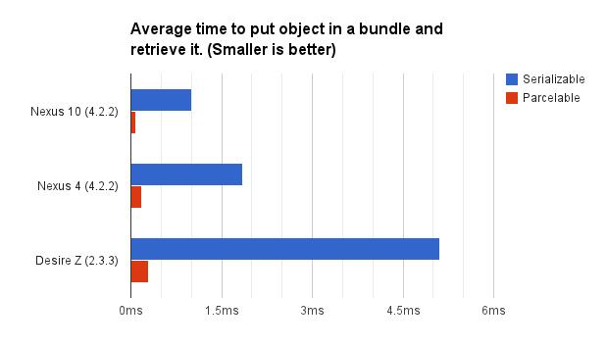
什么是Varint
性能差异：
Nexus 10
Serializable: 1.0004ms,
Parcelable: 0.0850ms – 提升10.16倍。
Nexus 4
Serializable: 1.8539ms –
Parcelable: 0.1824ms – 提升11.80倍。
Desire Z
Serializable: 5.1224ms –
Parcelable: 0.2938ms – 提升17.36倍。
由此可以得出: Parcelable 比 Serializable快了10多倍。
Notes:
https://baijiahao.baidu.com/s?id=1609373471994487281&wfr=spider&for=pc

Slide 18
THANK YOU
码牛学院-用代码码出牛逼人生

Slide 19
谢谢观看

